Slide 1
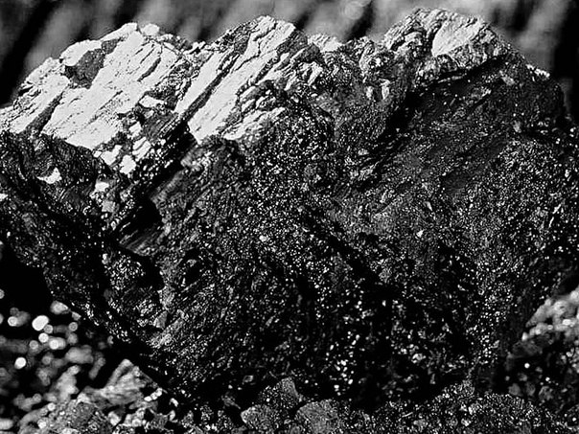
Кам'яне вугілля
Підготували учениці 11 – А класу
Фурдиш Вероніка та Засоріна Євгенія

Slide 2
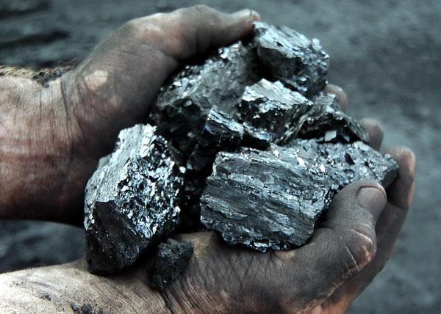
Загальні відомості
Кам'яне́ вугі́лля — тверда горюча корисна копалина, один з видів вугілля викопного, проміжний між бурим вугіллям і антрацитом.

Slide 3
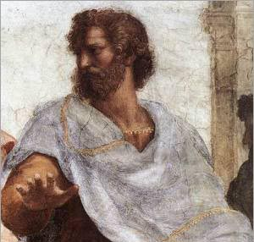
Відомості з історії
Кам’яне вугілля було відомо ще в стародавньому світі. Перше згадування про нього пов’язують з Аристотелем (IV ст. до р. х.). Кількома десятиріччями пізніше його учень Теофраст Ересський в «Трактаті про каміння» писав:
«…звуться ці викопні речовини антрацитом (або вугіллям)… вони спалахують та горять подібно до деревного вугілля…»
Стародавні римляни видобували кам’яне вугілля для опалення на території нинішньої Великої Британії. У І ст. в китайській провінції Юннань вугілля нагрівали без доступу повітря та отримували кокс.

Slide 4
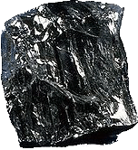
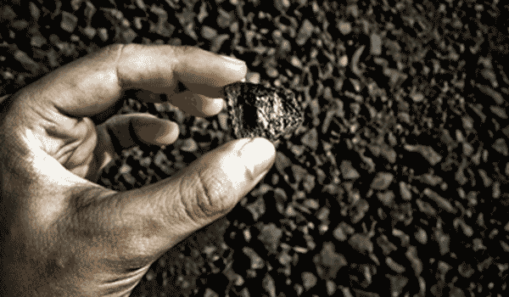
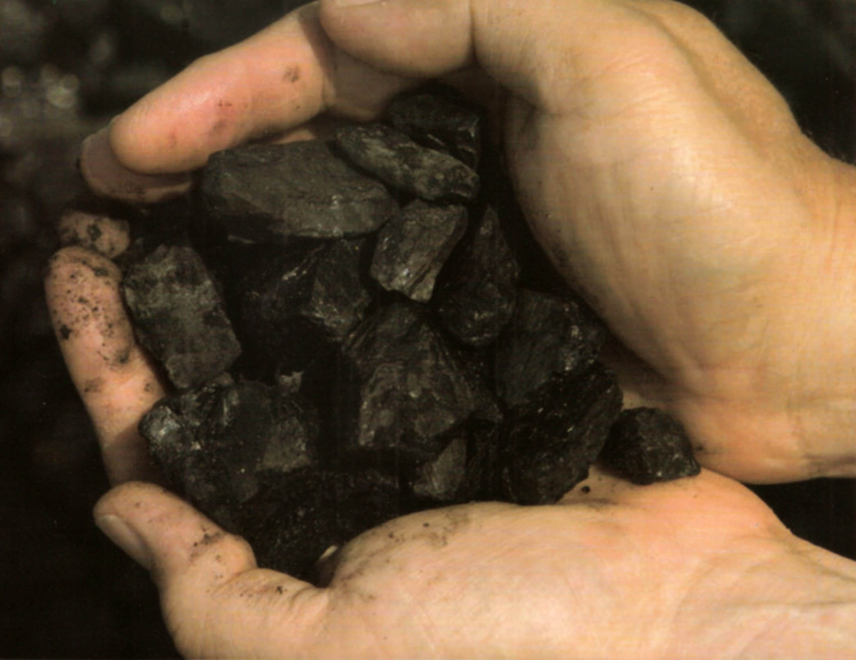
Характеристика
Щільна порода чорного, іноді сіро-чорного кольору.
Блиск смоляний або металічний.
Вологість 1-12 %.
Вища теплота згоряння в перерахунку на сухий беззольний стан 30,5-36,8 МДж/кг.
Склад: 75-92 % вуглецю;
2,5-5,7 % водню;
1,5-15 % кисню.;
Містить 2-48 % летких речовин.

Slide 5
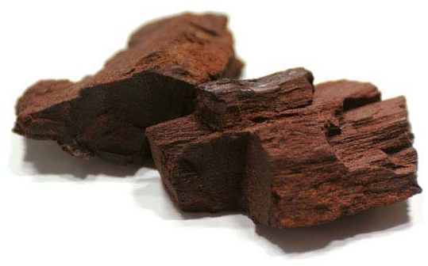
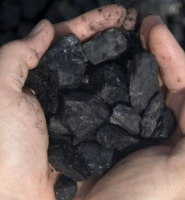
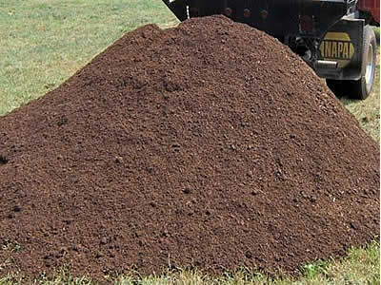
Утворення
Кам'яне вугілля утворилося з продуктів розкладу органічних залишків рослин. Без доступу повітря в умовах підвищеної температури і тиску відбулося перетворення:
Торф
Буре вугілля
Кам’яне вугілля

Slide 6
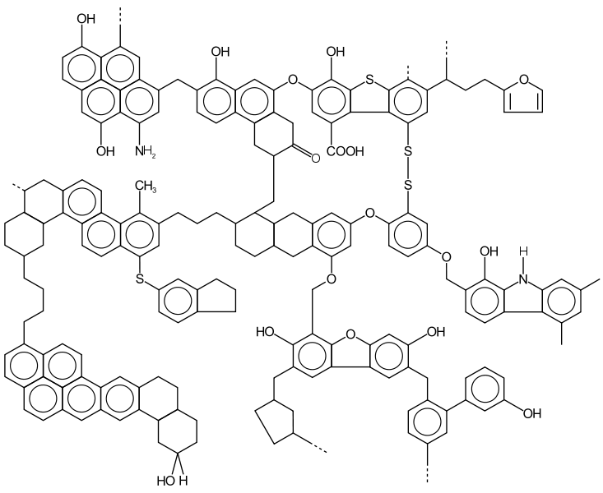
Хімічна структура вугілля

Slide 7
Класифікація та різновиди
Кам'яне вугілля розділяють на
блискуче
напівблискуче
матове
У залежності від переваження тих або інших петрографічних компонентів виділяють:
дюрено-кларенове
кларено-дюренове
дюренове
кланерове
вітренове
фюзенове
Серед структур органічної речовини вугілля виділено 4 типи (телінітовий, посттелінітовий, преколінітовий і колінітовий), які є послідовними стадіями єдиного процесу розкладання лігніно-целюлозних тканин.

Slide 8
Країна | Кам'яне вугілля | Буре вугілля | Всього | %
США | 111338 | 135305 | 246643 | 27,1
Росія | 49088 | 107922 | 157010 | 17,3
Китай | 62200 | 52300 | 114500 | 12,6
Індія | 90085 | 2360 | 92445 | 10,2
Південна Африка | 48750 | 0 | 48750 | 5,4
Україна | 16274 | 17879 | 34153 | 3,8
Казахстан | 28151 | 3128 | 31279 | 3,4
Польща | 14000 | 0 | 14000 | 1,5
Німеччина | 183 | 6556 | 6739 | 0,7
Канада | 3471 | 3107 | 6578 | 0,7
Чехія | 2094 | 3458 | 5552 | 0,6
Болгарія | 4 | 2183 | 2187 | 0,2
Запаси на 2006 рік в млн тонн

Slide 9
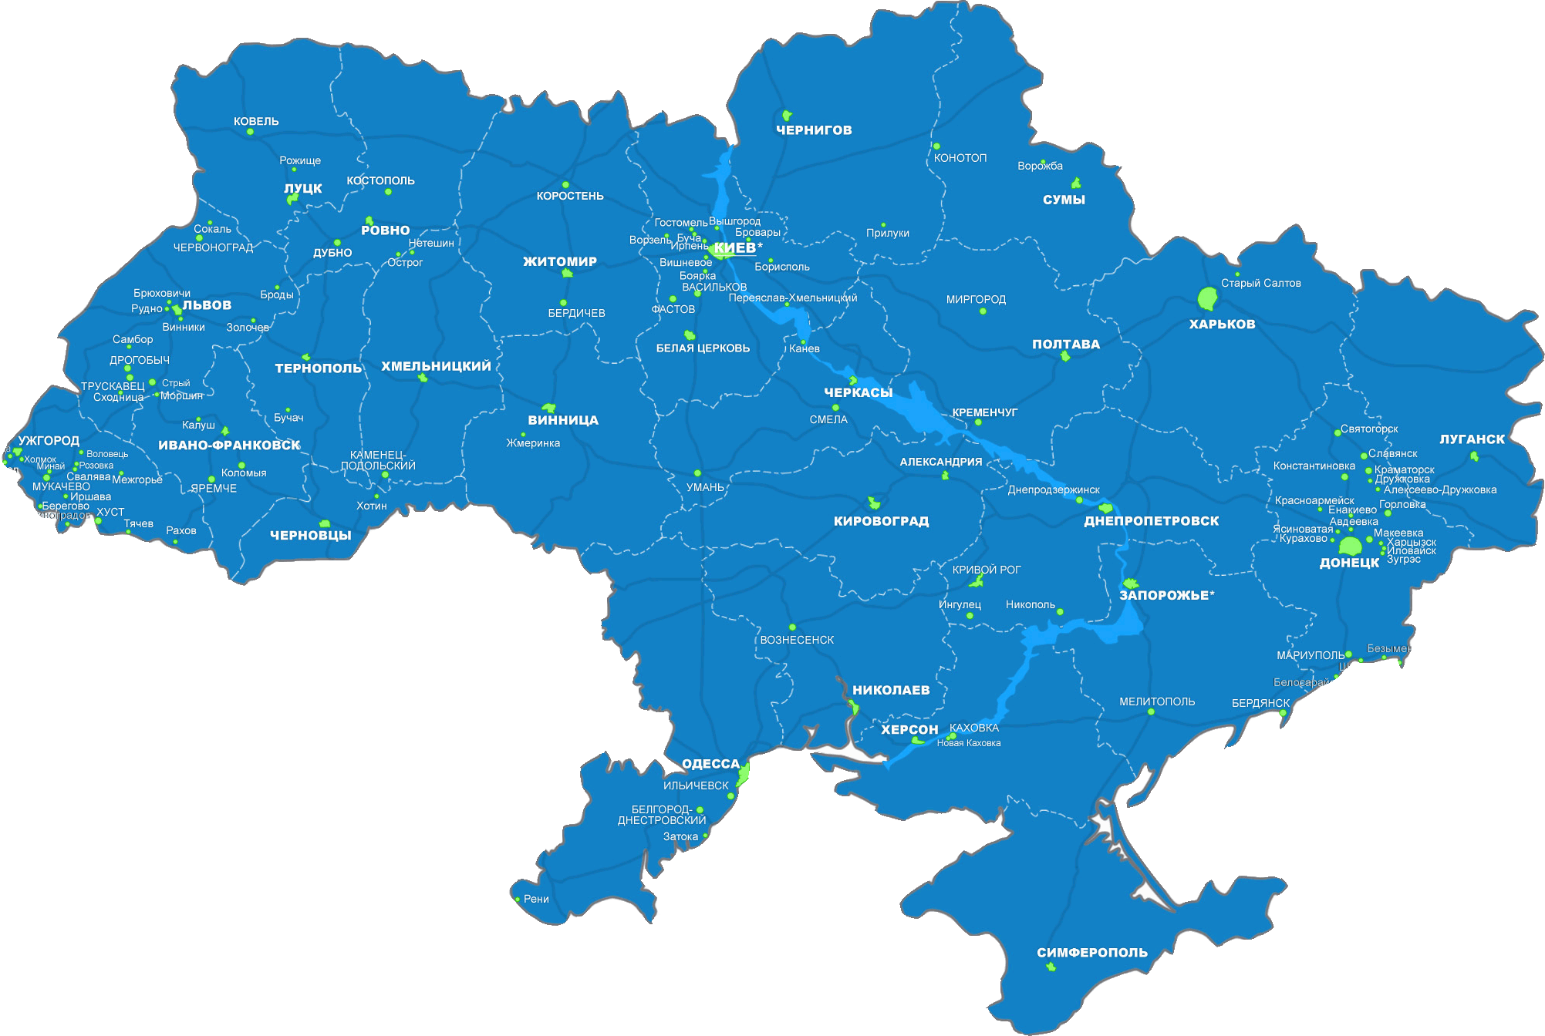
В Україні найбільші запаси кам’яного вугілля розвідані в Донецькому та Львівському кам’яновугільних басейнах Поклади вугілля в одних місцях виходять на поверхню, в інших – залягають на глибині до 2500 метрів і більше, мають товщину від кількох сантиметрів до декількох десятків сотень метрів.
Донецький вугільний басейн
Площа близько 60 тис км2
78% кам’яного вугілля
Запаси вугілля 57,5 млрд. т.
Львівсько-Волинський вугільний басейн
Площа близько 10тис км2
Запаси вугілля перевищують 970 млн. т.

Slide 10
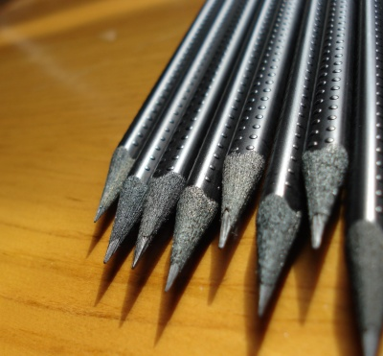
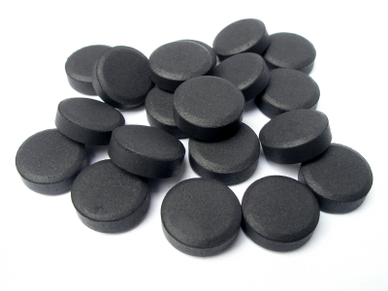
Використання
Кам'яне вугілля використовується як технологічна, енерго-технологічна і енергетична сировина, при виробництві коксу і напівкоксу з отриманням великої кількості хімічних продуктів (нафталін, феноли, пек тощо), на основі яких одержують добрива, пластмаси, синтетичні волокна, лаки, фарби і т.і. Один з найперспективніших напрямів використання кам'яного вугілля — скраплення (зрідження) — гідрогенізація вугілля з отриманням рідкого палива. При переробці кам'яного вугілля отримують також: активне вугілля, штучний графіт і т. д.; в промислових масштабах вилучається ванадій, ґерманій і сірка; розроблені методи отримання ґалію, молібдену, цинку, свинцю.

Slide 11
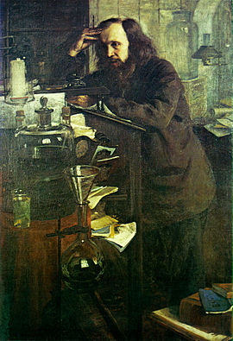
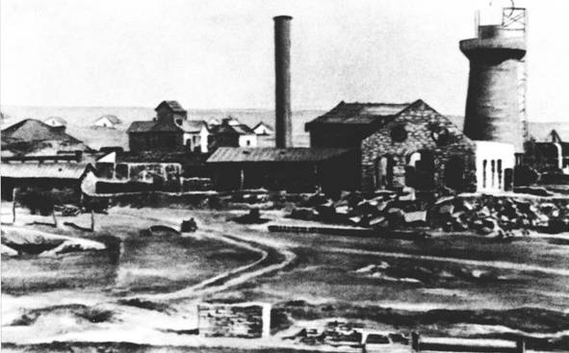
З ім’ям російського вченого Д. Менделеєва пов’язано чимало видатних сторінок у розвитку економіки й транспорту Донбасу.
Під час візиту до м. Юзівки (Нині м. Донецьк) у 1888р. Вчений відвідав металургійний завод і шахту при ньому. Він цікавився обладнанням цехів, якістю металу, виробленого на заводі, умовами праці металургів і гірників.
Результатом поїдки Д. Менделеєва до Юзівки стала праця “Сила, що ґрунтується на берегах Донця”, у якій відкривач періодичного закону висловив своє захоплення невичерпними багатствами Донецького краю.
Наразі За розвіданими запасами вугілля Україна посідає перше місце в Європі й восьме – у світі.

Slide 12
Запитання по презентації:
Кам’яне вугілля – це
А. тверда, не горюча корисна копалина
Б. тверда,горюча корисна копалина
В. рідка корисна копалина
2. Колір кам’яного вугілля
А. синій
Б. коричневий
В. чорний
3. Чого найбільше всього у складі кам’яного вугілля?
А. вуглецю
Б. кисню
В. водню

Slide 13
4. Кам'яне вугілля утворилося з продуктів розкладу органічних залишків…
А. рослин
Б. тварин
В. грибів
5. Які 2 набільші кам'яняно вугільні басейни України?
А. Донецький, Черкасько - Житомирський
Б. Донецький, Луцько - Карпатський
В. Донецький, Львівсько – Волинський
6. Що відноситься з нижче переліченого до продуктів використання кам'яного вугілля?
Пластмаси
Синтетичні волокна
Крема для обличчя
Лаки
Тверде паливо
Рідке паливо
Іграшки
Їжу
Активне вугілля
Сірка
Папір
Цинк
Йод

